Slide 1
DC-DC 測試
2025.7.10 官孝澤

Slide 2
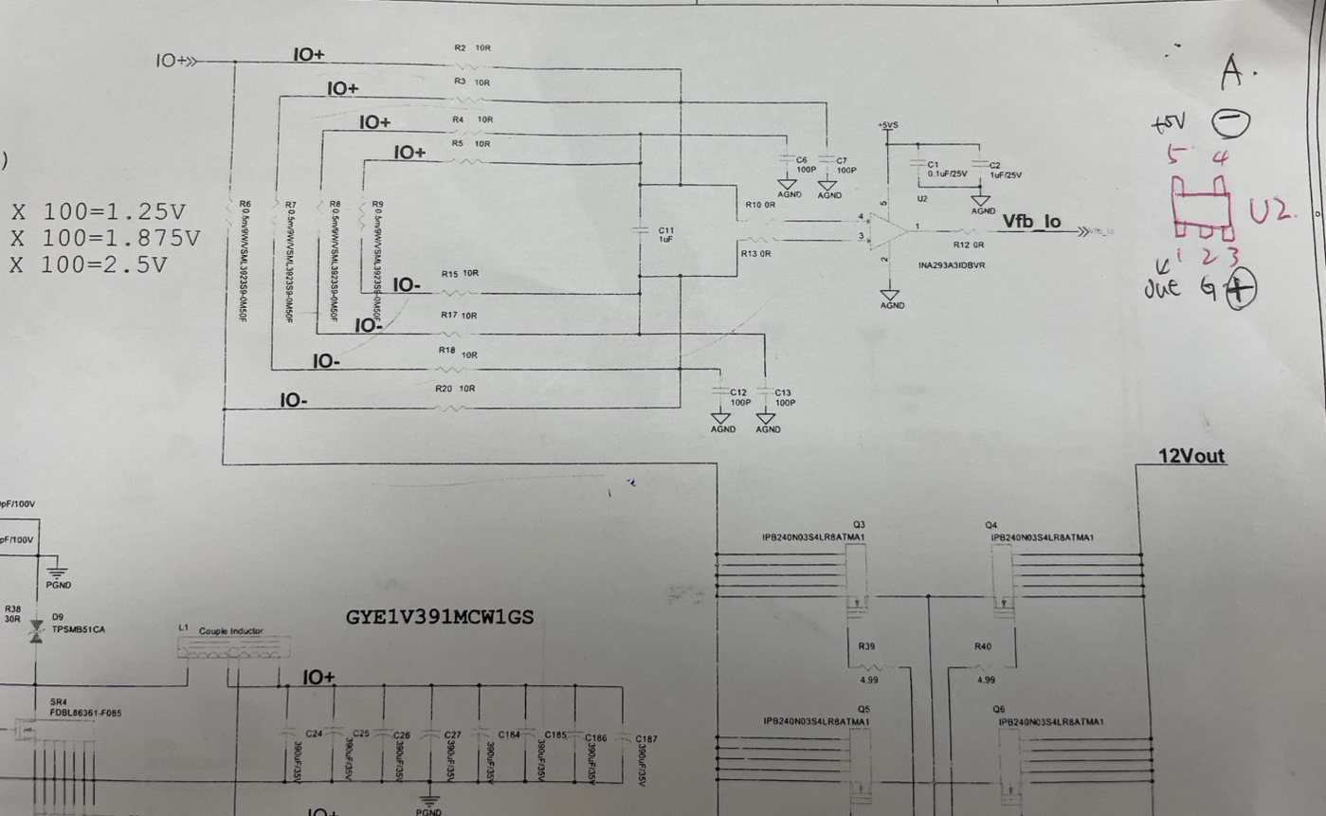
摘要
因為在Layout 圖上有錯誤的關係，所以要把線以及電阻阻值更正
線交叉

Slide 3
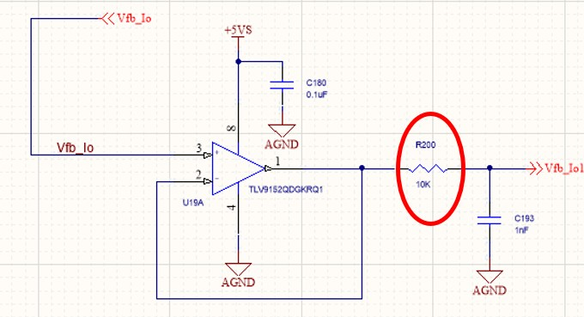
R200 10k→1k

Slide 4
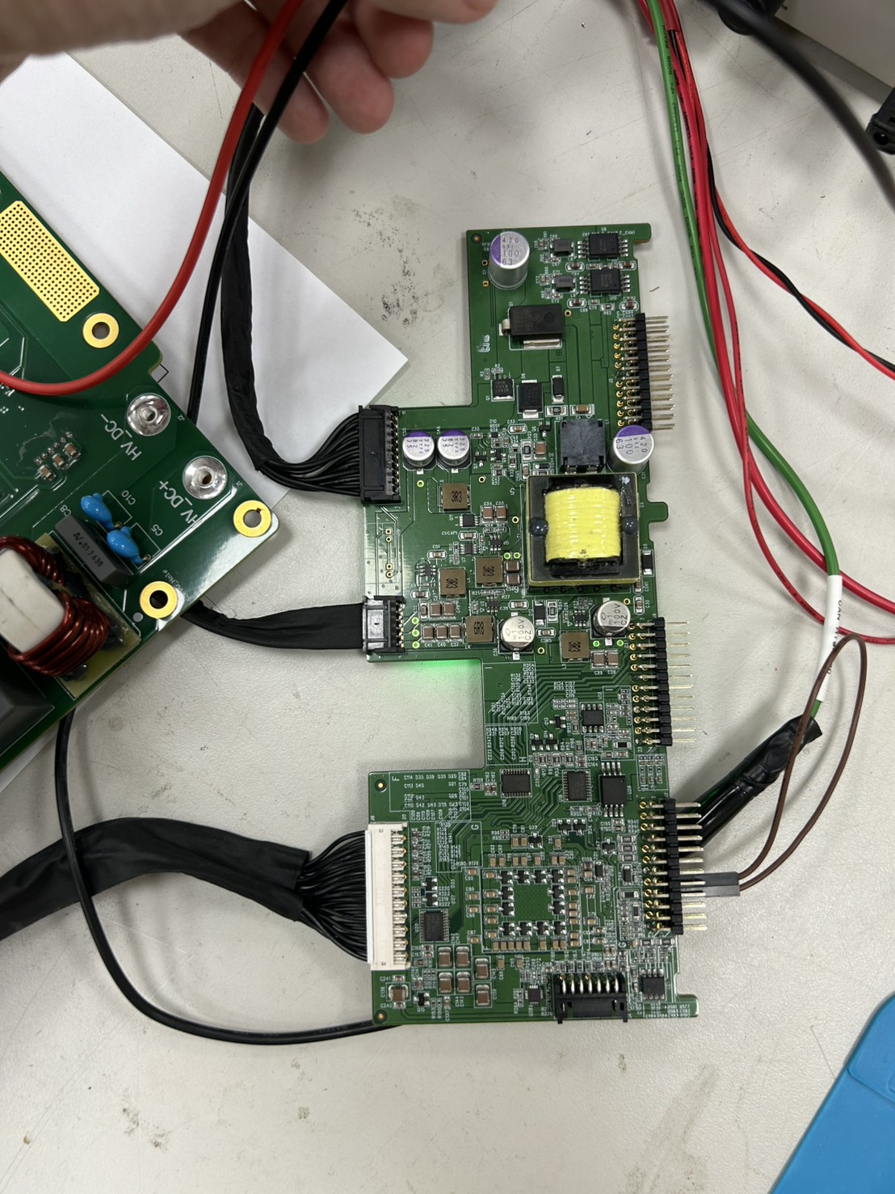
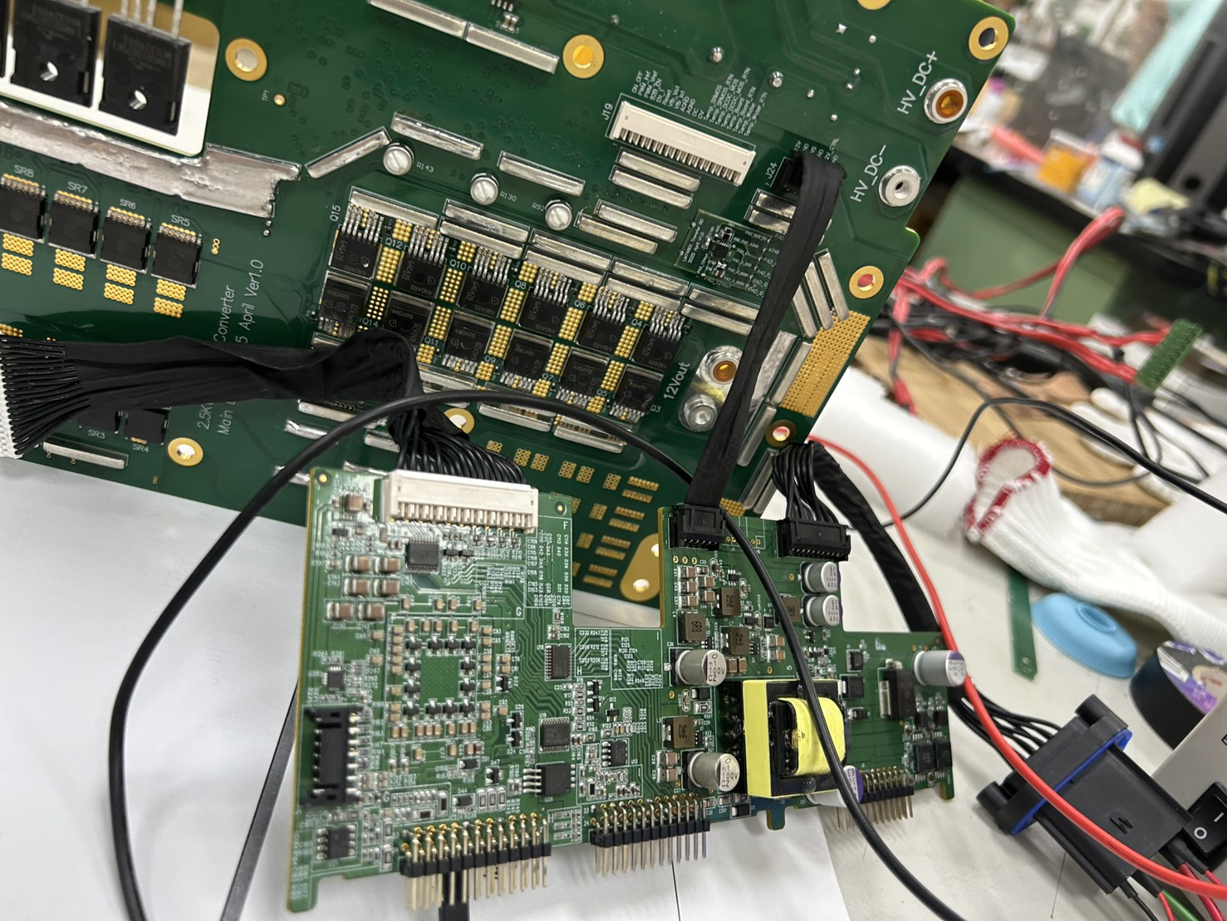
將這塊小板子插入DC-DC背面供電12V

Slide 5
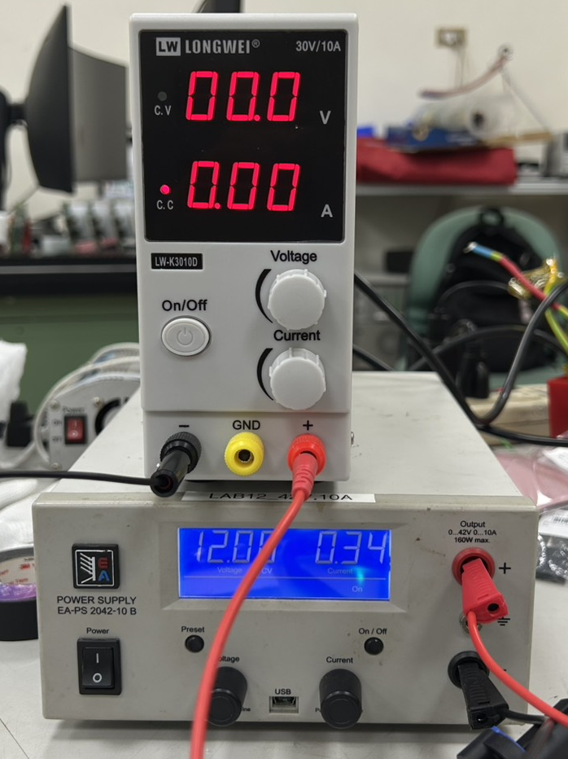
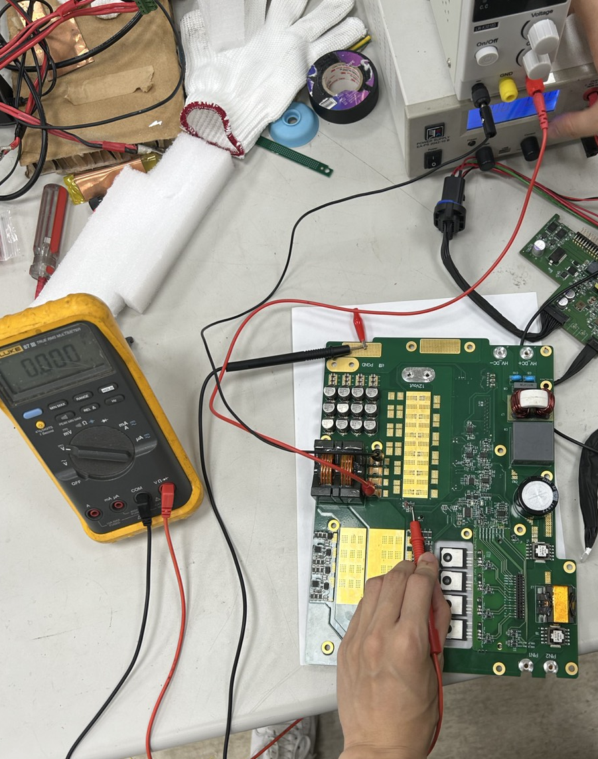
量測R12(0歐姆): 應該為0.13V左右
上面的電源供應器給6V，接到這兩端，然後電流從0~10開始轉(電流不要停太久線會燒掉)

Slide 6
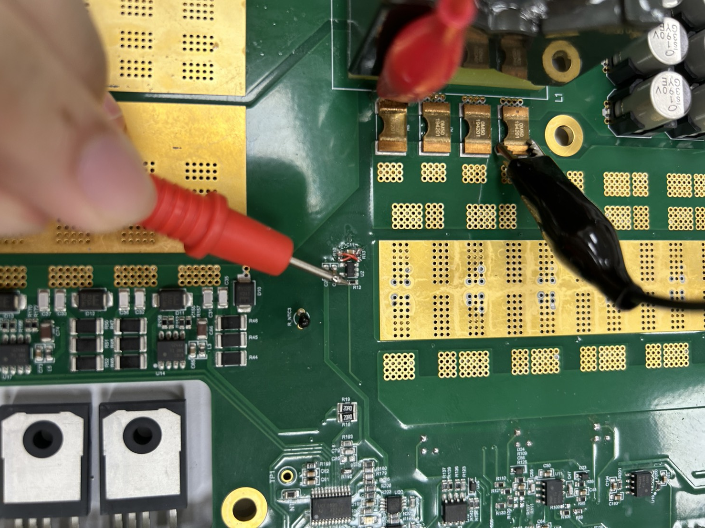

Slide 7
測試版子
Board | R12 Voltage | R200 (10k-->1k)
1
2
3 | 0.125 | V
4 | 0.127 | V
5 | 0.127 | V
6 | 0.121 | V
7 | 0.129 | V
8 | 0.118 | V
9 | 0.129 | V
10 | 0.125 | V
11
12 | 0.125 | V
13
14 | 0.13 | V
15 | 0.108 | V
16
17 | 0.125 | V
18
19 | 0.129 | V
20 | 0.129 | V

